Slide 1
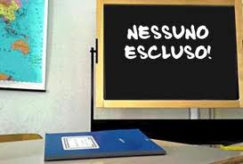
DIDATTICA INCLUSIVA
INCLUSIONE ‘DA DENTRO’
SPECIALE NORMALITÀ

Slide 2
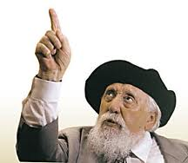
METODO FEUERSTEIN
MODIFICABILI-
TÀ INTELLIGENZA
ESPERIENZA DI APPRENDIMENTO MEDIATO
MAPPA COGNITIVA

Slide 3
RIFERIMENTI NORMATIVI
LEGGE FALCUCCI 1975
LEGGE 104/1992
LEGGE 170/2010 (DSA);
DIRETTIVA MIUR 27.12.2012 (BES)

